Slide 1
第3章 Spring AOP
《Java EE企业级应用开发教程（Spring+Spring MVC+MyBatis）（第3版）》

Slide 2
学习目标/Target
了解AOP的概念，能够简述AOP的优点
熟悉JDK动态代理，并实现JDK动态代理的案例
熟悉CGLIB动态代理，并实现CGLIB动态代理的案例
掌握基于XML的AOP实现
掌握基于注解的AOP实现

Slide 3
章节概述/ Summary
在 Java EE 应用程序开发中，经常需要处理横跨多个模块的功能需求，这些需求并非业务逻辑，而是涉及应用程序运行环境和共性方面的问题，如日志记录、安全控制、事务管理和性能监控等。如果在每个模块中都重复实现这些功能，会导致代码冗余、可维护性降低等问题。为了解决这些问题，开发者可以利用Spring框架的AOP来管理和复用这些通用的横切关注点，从而提高代码的可重用性和可维护性。本章将对Spring AOP的相关知识进行讲解。

Slide 4
目录/Contents
3.1
AOP概述
3.2
Spring AOP的实现机制
3.3
Spring AOP集成AspectJ的实现

Slide 5
3.1
AOP概述

Slide 6

3.1 AOP概述
先定一个小目标！
先定一个小目标！
了解AOP的概念，能够简述AOP的优点

Slide 7
3.1 AOP概述
AOP的全称是Aspect Oriented Programming，即面向切面编程，它是一种编程方法论，是OOP（Object Oriented Programming，面向对象编程）的一种补充。AOP可以通过将业务逻辑与横切关注点（如安全控制、日志记录等在多个模块或组件中共同存在的功能）分离，从而实现更好的代码模块化、可维护性和可复用性。
在Spring AOP中，开发者可以通过定义切面（Aspect）来实现这种分离，并通过在运行时动态地将切面织入（Weave）到业务逻辑中，实现将横切关注点应用于多个组件、对象或方法中，避免了代码的重复和低效性。

Slide 8
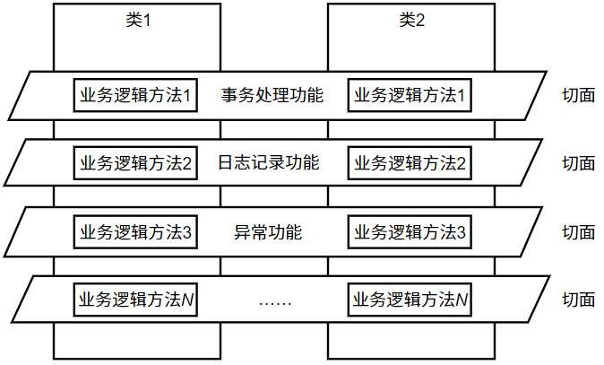
3.1 AOP概述
类与切面的关系

Slide 9
3.1 AOP概述
AOP的常用术语如下。
1.切面：切面（Aspect）是用于横向划分关注点的模块化单元，通常用于封装横向插入系统的功能。
2.连接点：连接点（Joinpoint）是程序执行过程中的特定节点，一个连接点通常代表一个方法的执行。
3.切点：切点（Pointcut）是指程序执行过程中满足预先指定条件的连接点。
4.通知：通知（Advice）是切面中的实际代码，用于实现切面的具体功能。
5.目标对象：目标对象（Target Object）指的是被切面增强的原始对象。
6.织入：织入（Weaving）是指将切面代码插入到目标对象上，从而生成代理对象的过程。
7.代理对象：代理对象（Proxy Object）是织入切面后创建的对象，用于应用通知到目标对象。
8.引介：引介（Introduction）是一种特殊的通知，用于为目标对象添加新的属性和方法。

Slide 10
3.2
Spring AOP的实现机制

Slide 11
3.2 Spring AOP的实现机制
Spring框架中实现AOP时，应用程序在运行期会为目标对象生成一个动态代理对象，并在代理对象中实现对目标对象的增强。根据代理对象的创建方式，可以将AOP实现机制分为JDK动态代理和CGLIB动态代理，本节将针对这两种实现机制进行讲解。

Slide 12
3.2.1 JDK动态代理
先定一个小目标！
先定一个小目标！
熟悉JDK动态代理，并实现JDK动态代理的案例

Slide 13
3.2.1 JDK动态代理
AOP中的JDK动态代理是一种基于接口的代理方式，即只能为接口创建代理实例。JDK动态代理是Spring AOP的默认的动态代理机制，它利用Java反射机制在运行时动态地创建目标对象的代理对象，并将通知与代理对象关联起来，从而实现对目标对象的增强。
JDK动态代理使用Java中的java.lang.reflect.Proxy类和java.lang.reflect.InvocationHandler接口来创建代理对象。首先需要定义一个InvocationHandler实现类，它包含一个invoke()方法，该方法中定义了增强的逻辑。然后通过Proxy类的newProxyInstance()方法创建代理对象，该方法通过接收类加载器、代理实现的接口以及InvocationHandler对象来生成代理对象。

Slide 14
3.2.1 JDK动态代理
下面通过一个案例演示Spring中JDK动态代理的实现过程。
（1）创建项目并依赖
在IDEA中创建一个名为chapter03的Maven项目，然后在项目的pom.xml文件中引入Spring的核心依赖。

Slide 15


3.2.1 JDK动态代理
（2）创建接口和实现类
在chapter03项目下创建com.itheima.dao包，在该包下创建接口UserDao，在该接口中编写添加和删除的方法。在com.itheima.dao包下创建UserDao接口的实现类UserDaoImpl，在重写接口的方法中添加一条输出语句，具体如文件3-1和文件3-2所示。
源 代 码
文件3-1 UserDao.java
文件3-2 UserDaoImpl.java

Slide 16
3.2.1 JDK动态代理
（3）创建切面类
在chapter03项目下创建一个com.itheima.aspect包，并在该包下创建切面类MyAspect，在该类中定义一个模拟权限检查的方法和一个模拟记录日志的方法作为切面中的通知，如文件3-3所示。
源 代 码
文件3-3
MyAspect.java

Slide 17
3.2.1 JDK动态代理
（4）创建代理类
在chapter03项目下创建com.itheima.proxy包，在该包下创建实现InvocationHandler接口的代理类JdkProxy，并在代理类中编写代理方法，在代理方法中通过Proxy类实现动态代理，如文件3-4所示。
源 代 码
文件3-4
JdkProxy.java

Slide 18
3.2.1 JDK动态代理
（5）创建测试类
在项目的com.itheima包中创建测试类JdkTest。在该类中的main()方法中创建代理类对象和目标对象，然后获得对目标对象userDao增强后的代理对象，最后调用该对象中的添加用户和删除用户方法，如文件3-5所示。
源 代 码
文件3-5
JdkTest.java

Slide 19
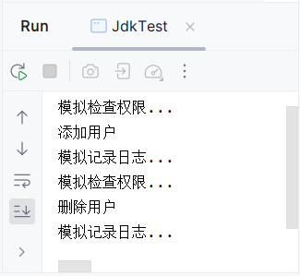
3.2.1 JDK动态代理
（6）测试效果
运行文件3-5，运行结果如下图所示。

Slide 20
3.2.2 CGLIB动态代理
先定一个小目标！
先定一个小目标！
熟悉CGLIB动态代理，并实现CGLIB动态代理的案例

Slide 21
3.2.2 CGLIB动态代理
JDK动态代理的使用非常简单，但它还有一定的局限性——使用动态代理的对象必须实现一个或多个接口。如果要对没有实现接口的类进行代理，那么可以使用CGLIB动态代理。
CGLIB（Code Generation Library，代码生成库）是一个高性能开源的代码生成包，它可以在运行时扩展Java类和实现接口。CGLIB 动态代理的原理是通过继承来创建一个目标对象的子类，并重写其方法，从而实现拦截器对目标方法的增强。CGLIB 代理类的创建速度相对 JDK 动态代理要慢一些，但是在运行时的执行效率比 JDK 动态代理快，且不需要目标对象实现接口。

Slide 22
3.2.2 CGLIB动态代理
CGLIB提供了一个拦截器接口MethodInterceptor，MethodInterceptor中定义了一个intercept()方法用于拦截目标对象方法的调用。使用CGLIB动态代理时，代理类需要实现MethodInterceptor接口,并在重写的intercept ()方法中编写自定义的逻辑来实现对目标方法的增强或拦截处理。

Slide 23
3.2.2 CGLIB动态代理
下面通过一个案例来演示CGLIB动态代理的实现过程，具体如下。
（1）创建目标类
在项目的com.itheima.dao包中创建一个目标类OrderDao，在该类中定义一个添加订单的方法和一个删除订单的方法，如文件3-6所示。
源 代 码
文件3-6
OrderDao.java

Slide 24
3.2.2 CGLIB动态代理
（2）创建代理类
在com.itheima.proxy包中，创建代理类CglibProxy，该代理类实现MethodInterceptor接口，并在重写接口的intercept()方法中编写增强的逻辑代码，如文件3-7所示。
源 代 码
文件3-7
CglibProxy.java

Slide 25
3.2.2 CGLIB动态代理
（3）创建测试类
在com.itheima包中创建测试类CglibTest。在该类的main()方法中首先创建代理类对象和目标对象，然后获得增强目标对象后的代理对象，最后调用代理对象的添加订单和删除订单方法，如文件3-8所示。
源 代 码
文件3-8
CglibTest.java

Slide 26
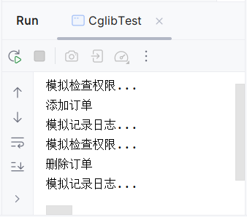
3.2.2 CGLIB动态代理
（4）测试效果
运行文件3-8，运行结果如下图所示。

Slide 27
Spring AOP集成AspectJ的实现
3.3

Slide 28
3.3 Spring AOP集成AspectJ的实现
Spring AOP是 Spring框架提供的一种简化版的AOP组件，提供了基本的AOP 功能，但在某些复杂的情况下可能会有一些限制。为了弥补这些限制，开发者通常会将 Spring AOP 与其他 AOP 实现（如 AspectJ）结合使用，以满足更高级别的AOP功能需求。在这种情况下，最常见的组合就是Spring AOP集成AspectJ使用。Spring AOP集成AspectJ实现AOP时可以基于XML和注解两种方式，下面这两种AOP的实现进行讲解。

Slide 29
3.3.1 基于XML的AOP实现
先定一个小目标！
先定一个小目标！
掌握基于XML的AOP实现

Slide 30
3.3.1 基于XML的AOP实现
Spring AOP集成AspectJ时，基于XML的AOP实现需要在XML文件中定义切面、切点及通知等信息，Spring提供了一系列标签用于实现XML文件中切面、切点及通知等信息的配置。
标签 | 描述
<aop:config> | Spring AOP配置的根标签，用于包含其他AOP相关的配置
<aop:aspect> | 用于配置切面，可以定义切面类和切面相关的通知类型
<aop:advisor> | 用于配置通知器，可以将切面和切点组合起来，并将其应用到目标对象上
<aop:pointcut> | 用于配置切点，可以指定切面在哪些连接点处起作用，即定义切点表达式

Slide 31
3.3.1 基于XML的AOP实现
标签 | 描述
<aop:before> | 用于配置前置通知，在目标方法执行前实施增强，通常应用于权限管理功能
<aop:after> | 用于配置后置通知，在目标方法执行后实施增强，通常应用于关闭流、上传文件、删除临时文件等功能
<aop:around> | 用于配置环绕方式，在目标方法执行前后实施增强，通常应用于日志、事务管理等功能
<aop:after-returning> | 用于配置返回通知，在目标方法成功执行之后调用通知，通常应用于处理返回值、日志记录等功能
<aop:after-throwing> | 用于配置抛出异常通知，在方法抛出异常后实施增强，通常应用于处理异常记录日志等功能

Slide 32
3.3.1 基于XML的AOP实现
1．配置切面
在 Spring 的配置文件中，如果要定义一个切面，可以使用<aop:aspect>标签，这个标签会将一个已定义好的 Spring Bean转换成切面Bean，并将其织入到目标对象的方法上面去。因此，在使用<aop:aspect>标签之前，需要在配置文件中先定义一个普通的Spring Bean。
<aop:aspect> 标签提供了id属性和ref属性，分别用于为该切面指定一个在Spring 应用上下文中的唯一ID，以及用于引用一个现有的切面Bean。

Slide 33
3.3.1 基于XML的AOP实现
2．配置切点
在Spring的配置文件中，切点是通过<aop:pointcut>标签来定义的。当 <aop:pointcut> 标签作为 <aop:config> 标签的子标签定义时，定义的切点可以被多个切面共享，从而成为全局切点；而当 <aop:pointcut> 标签作为 <aop:aspect> 标签的子标签时，该切点仅对当前切面有效，而不会成为全局切点。

Slide 34
3.3.1 基于XML的AOP实现
在定义<aop:pointcut>标签时，通常会指定id和expression两个属性，其中，id属性用于为切点指定一个在配置文件中的唯一标识符，expression属性用于定义切点的表达式，切点表达式的基本格式如下。
execution(modifiers-pattern? return-type-pattern declaring-type-pattern?
name-pattern(param-pattern) throws-pattern?)
① modifiers-pattern: 用于指定方法访问修饰符的模式。 ② return-type-pattern: 用于指定方法返回值类型的模式。 ③ declaring-type-pattern: 用于指定声明方法的类的模式。 ④ name-pattern: 用于指定方法名称模式。 ⑤ parameter-pattern: 用于指定方法参数列表的模式。 ⑥ throws-pattern: 用于指定方法抛出的异常类型的模式。

Slide 35
3.3.1 基于XML的AOP实现
execution(* com.example.myapp.MyClass.myMethod(..))
匹配com.example.myapp.MyClass类中所有myMethod()方法的执行。
execution(public * *(..))
匹配所有公共方法的执行，无论返回类型、类名和方法名是什么。
execution(* set*(..))
匹配所有set开头的方法的执行。
execution(* com.example..*.*(..))
匹配 com.example包和子包中所有类的所有方法的执行。

Slide 36
3.3.1 基于XML的AOP实现
3．配置通知
Spring AOP中的通知采用 "切面+连接点" 的方式来定义的。连接点是程序执行过程中的特定点，切面定义了通知要织入到哪些连接点上。Spring AOP 提供了五种通知类型，这些通知按照织入的时间点分类分别为前置通知（Before）、后置通知（After）、返回通知（After-returning）、抛出异常通知（After-throwing）和环绕通知（Around）。

Slide 37
3.3.1 基于XML的AOP实现
通知标签的常用属性
属性 | 描述
pointcut | 用于在切面内部定义切点表达式，Spring 将在匹配该表达式的连接点时织入该通知
pointcut-ref | 用于指定一个已经存在的切点名称，通常 pointcut 和 pointcut-ref 两个属性只需要使用其中一个即可
method | 用于指定具体的通知方法
throwing | 该属性只对<after-throwing>标签有效，它用于指定一个形参名，异常通知方法可以通过该形参访问目标方法所抛出的异常
returning | 该属性只对<after-returning>标签有效，它用于指定一个形参名，返回通知方法可以通过该形参访问目标方法的返回值

Slide 38
3.3.1 基于XML的AOP实现
下面通过一个案例演示如何在Spring中基于XML实现AOP。
（1）引入依赖
在chapter03项目的pom.xml文件中AspectJ框架的相关依赖，在pom.xml中添加的代码如下所示。
源 代 码
pom.xml

Slide 39
3.3.1 基于XML的AOP实现
（2）创建切面类
在项目中创建com.itheima.advice包，并在该包下创建切面类XmlAdvice，并在该类中定义不同的方法作为切面中的通知，具体代码如文件3-9所示。
源 代 码
文件3-9
XmlAdvice.java

Slide 40
3.3.1 基于XML的AOP实现
（3）创建配置文件并配置AOP信息
在chapter03项目的resource文件夹下创建applicationContext.xml文件，并在该配置文件中定义两个Bean：userDao和xmlAdvice，同时将userDao作为切点，xmlAdvice作为切面进行设置，具体代码如文件3-10所示。
源 代 码
文件3-10
aplicationContext.xml

Slide 41
3.3.1 基于XML的AOP实现
（4）创建测试类
在com.itheima包中创建测试类XmlAOPTest，在测试类中获取名称为userDao的Bean，并执行其添加用户和删除用户的方法，具体代码如文件3-11所示。
源 代 码
文件3-11
XmlAOPTest.java

Slide 42
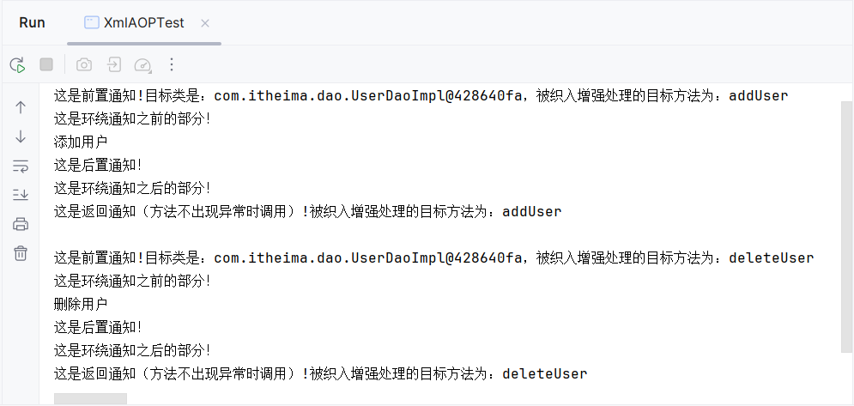
3.3.1 基于XML的AOP实现
（5）测试效果
在IDEA中运行文件3-11，运行结果如下图所示。

Slide 43
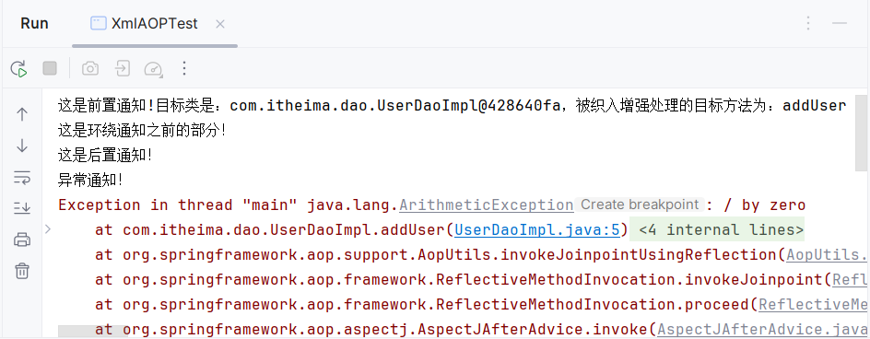
3.3.1 基于XML的AOP实现
（5）测试效果
如果要查看异常通知的执行效果，可以在UserDaoImpl类的addUser()方法中添加错误代码，如“int i = 10/0;”，重新运行测试类，将可以看到异常通知的执行，此时控制台的输出结果如下图所示。

Slide 44
3.3.2 基于注解的AOP实现
先定一个小目标！
先定一个小目标！
掌握基于注解的AOP实现

Slide 45
3.3.2 基于注解的AOP实现
AspectJ提供了基于注解的方式实现AOP，这样可以避免大量的 XML 配置，使得代码更加简洁、可读性更高，并且方便维护。
注解名称 | 描述
@AspectJ | 用于将一个类标记为切面
@Pointcut | 用于定义切点表达式，可以通过一个方法签名来表示切点名称
@Before | 用于定义前置通知，在使用时，使用value属性指定一个切点，可以是已有的切点，也可以直接定义切点表达式

Slide 46
3.3.2 基于注解的AOP实现
注解名称 | 描述
@AfterReturning | 用于定义后置通知，在使用时可以指定pointcut/value和returning属性，其中pointcut/value这两个属性的作用一样，都用于指定切点。returning属性值用于表示Advice方法中可定义与此同名的形参，该形参可用于访问目标方法的返回值
@Around | 用于定义环绕通知，在使用时通过value属性指定一个切点
@AfterThrowing | 用于定义异常通知，在使用时可指定pointcut/value和throwing属性。其中pointcut/value用于指定切点表达式，而throwing属性用于指定一个形参名来表示Advice方法中可定义与此同名的形参，该形参可用于访问目标方法抛出的异常
@After | 用于定义后置通知，不管应用程序是否抛出异常，该通知都会执行。使用时通过value属性指定一个切点

Slide 47
3.3.2 基于注解的AOP实现
下面通过一个案例演示基于注解的AOP实现。
（1）创建切面类
在项目的com.itheima.advice包下创建切面类AnnoAdvice，在该类上使用@AspectJ注解标注当前类为切面，并使用相关注解定义通知，AnnoAdvice类具体代码如文件3-12所示。
源 代 码
文件3-12
AnnoAdvice.java

Slide 48
3.3.2 基于注解的AOP实现
（2）创建配置文件并启动AspectJ注解支持
在项目的resource文件夹下创建applicationContext-Anno.xml文件，在该文件中使用<bean>标签添加Spring AOP的配置信息，具体代码如文件3-13所示。
源 代 码
文件3-13
applicationContext-Anno.xml

Slide 49
3.3.2 基于注解的AOP实现
（3）创建测试类
在com.itheima.demo04包中创建测试类AnnoAOPTest，在该类中加载applicationContext-Anno.xml文件初始化容器，具体代码如文件3-14所示。
源 代 码
文件3-14
AnnoAOPTest .java

Slide 50
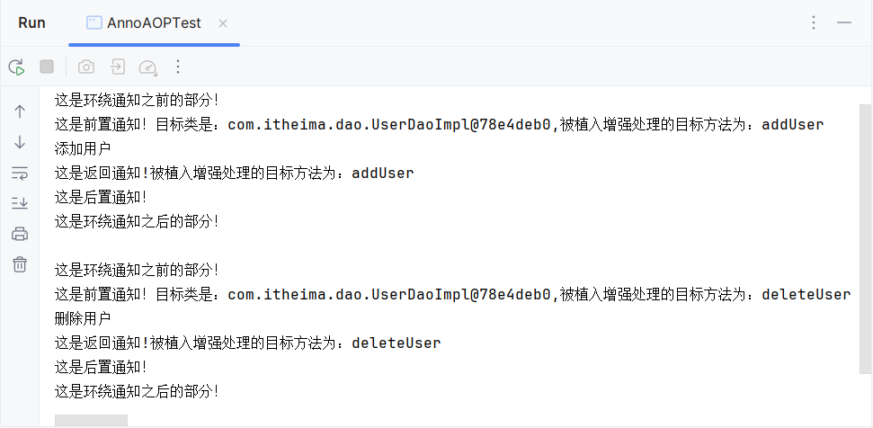
3.3.2 基于注解的AOP实现
（4）测试效果
运行文件3-14，运行结果如下图所示。

Slide 51
本章小结
本
章
小
结
本章主要讲解了Spring中的AOP。首先介绍了AOP概述；然后讲解了Spring AOP的实现机制，包括JDK动态代理和CGLIB动态代理；最后讲解了Spring AOP集成AspectJ的实现。通过本章的学习，读者可以对Spring AOP有基础的了解，为框架开发奠定基础。

